Slide 1
Man-in-the-Middle (MitM) შეტევის ანალიზი
ნიკოლოზ მარგიშვილი

Slide 2

კრიპტოგრაფიის საფუძვლები და შეტევის ტიპები
შეტევების კატეგორიზაცია:
პასიური (Passive): ინფორმაციის ფარული მოსმენა (Eavesdropping).
აქტიური (Active): მონაცემების ჩაჭრა, შეცვლა ან წაშლა.
კრიპტოგრაფიის მიზანი: მონაცემთა დაცვა დაშიფვრის (Encryption) მეშვეობით.

Slide 3
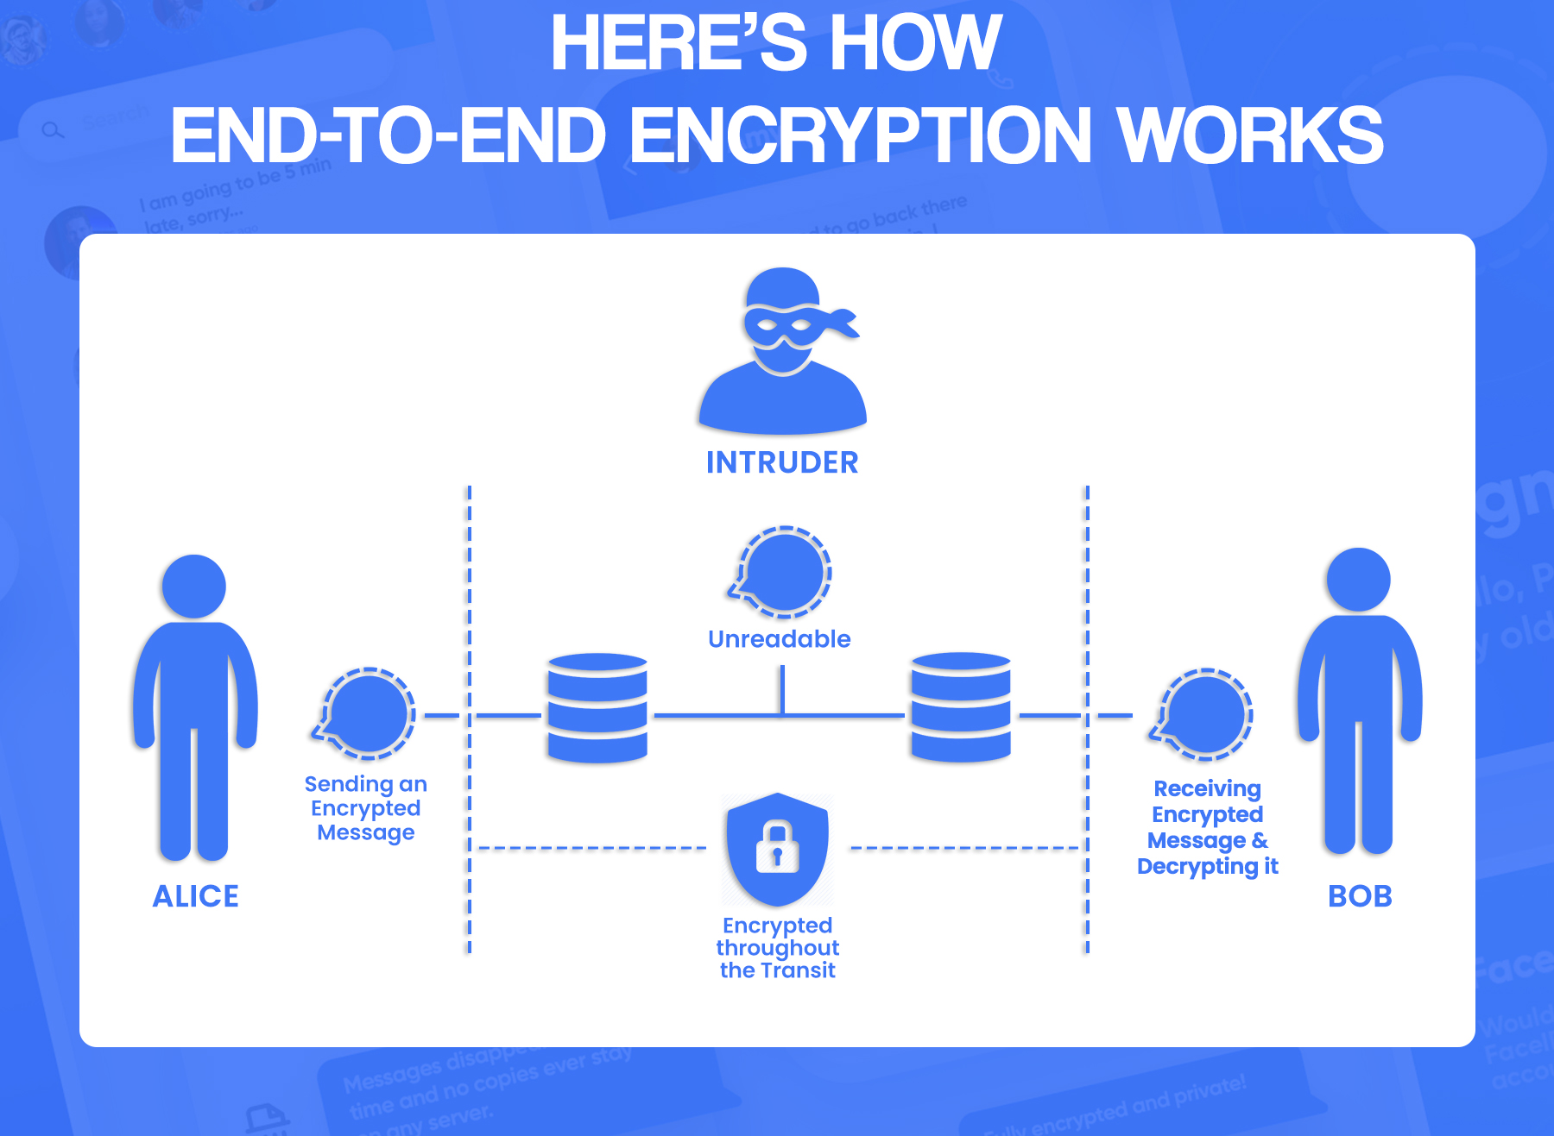
რა არის Man-in-the-Middle (MitM)?
კონცეფცია: თავდამსხმელი ფარულად დგება ორ მხარეს (მაგ: მომხმარებელსა და ბანკს) შორის.
მუშაობის პრინციპი: ორივე მხარეს ჰგონია, რომ ერთმანეთს პირდაპირ ესაუბრებიან, რეალურად კი ჰაკერი აკონტროლებს მთელ ტრაფიკს.
მთავარი პრობლემა: მხარეებს არ შეუძლიათ ერთმანეთის იდენტობის გადამოწმება (ავთენტიფიკაციის ნაკლებობა).

Slide 4
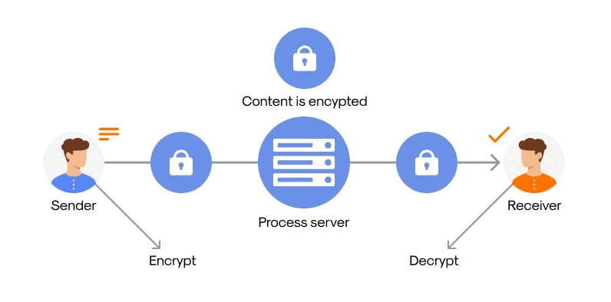
ტექნიკური მექანიზმი: ჩაჭრა და დეკრიპტაცია
ეტაპი 1 - ჩაჭრა: გამოიყენება ARP Spoofing (ლოკალურ ქსელში ტრაფიკის თავისკენ წამოღება) ან DNS Hijacking (მომხმარებლის გადაყვანა ყალბ საიტზე).
ეტაპი 2 - გაშიფვრა: თუ კავშირი დაშიფრულია (HTTPS), გამოიყენება SSL Stripping. ეს მეთოდი აიძულებს ბრაუზერს გადავიდეს დაუცველ HTTP რეჟიმში, სადაც მონაცემები ღიად ჩანს.

Slide 5

პრაქტიკული მაგალითი: "ბოროტი ტყუპი" (Evil Twin)
სცენარი: ჰაკერი ქმნის ყალბ WiFi წერტილს საჯარო ადგილას (მაგ: "Free_Airport_WiFi").
ექსპლუატაცია: მომხმარებლები უერთდებიან ამ ქსელს. ჰაკერი ხდება მათი "კარიბჭე" (Gateway) ინტერნეტთან.
შედეგი: ჰაკერს შეუძლია მოიპაროს სესიის ქუქი-ფაილები (Cookies), რაც საშუალებას აძლევს მას შევიდეს მომხმარებლის ექაუნთებზე პაროლის გარეშე.

Slide 6

ზეგავლენა უსაფრთხოებაზე
მონაცემთა მანიპულაცია: ინფორმაციის შეცვლა რეალურ დროში (მაგ: საბანკო გადარიცხვისას მიმღების შეცვლა).
კონფიდენციალურობის დაკარგვა: პირადი ფოტოების, იმეილებისა და დოკუმენტების გაჟონვა.
ავტორიზაციის გვერდის ავლით: ჰაკერი იპარავს "წვდომის გასაღებებს" (Access Tokens), რითაც სრულ კონტროლს ამყარებს მსხვერპლის ციფრულ იდენტობაზე.

Slide 7
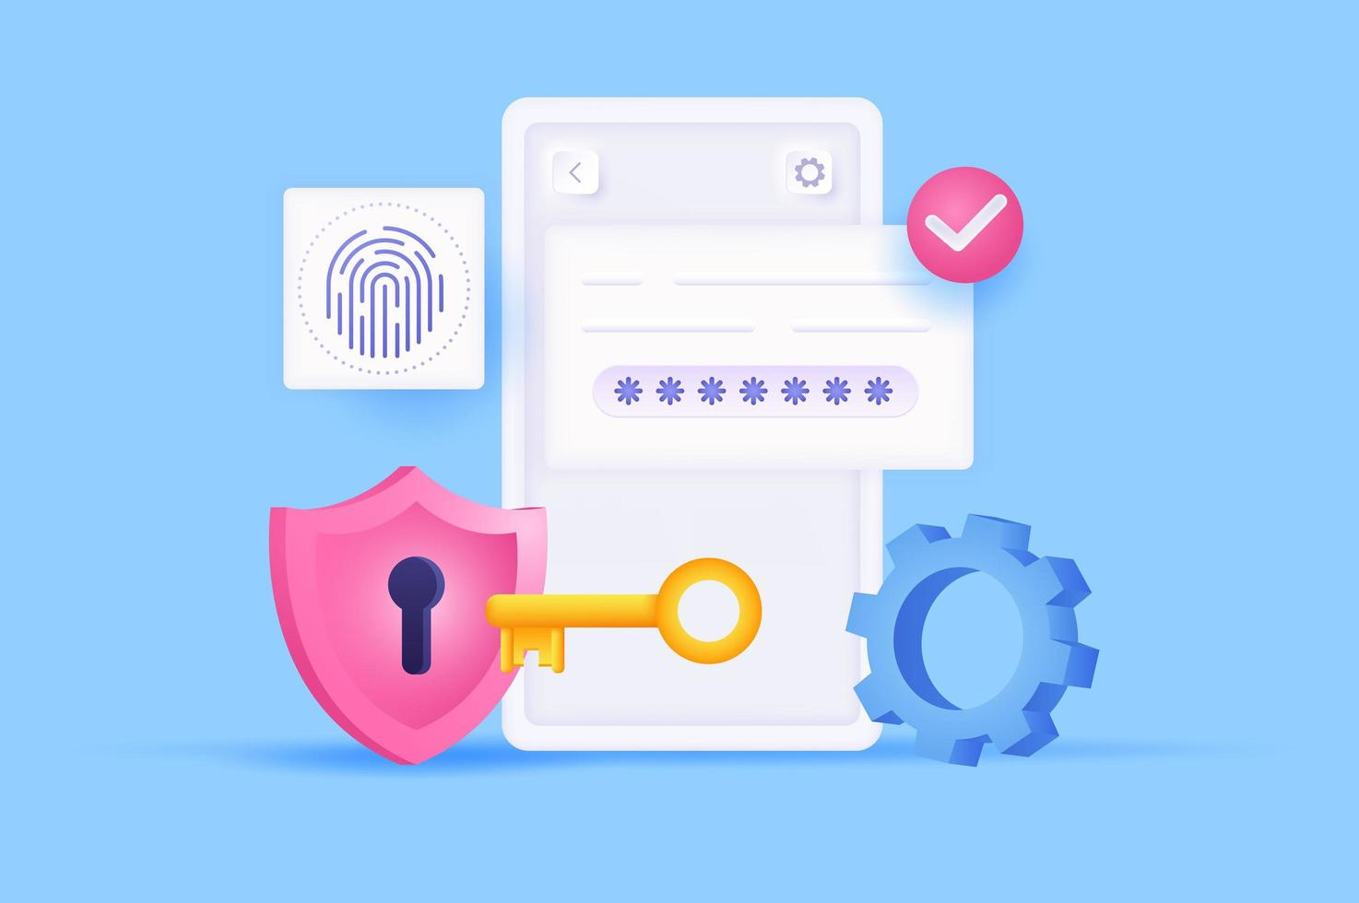
თავდაცვის მეთოდები (პრევენცია)
HSTS (Strict Transport Security): ბრაუზერის იძულება, რომ გამოიყენოს მხოლოდ HTTPS.
ორფაქტორიანი ავთენტიფიკაცია (2FA): დამატებითი ბარიერი, რომელსაც ჰაკერი ვერ გადალახავს მხოლოდ პაროლის მოპარვით.
VPN: მონაცემთა დამატებითი დაშიფვრა, რაც MitM-ს შეუძლებელს ხდის საჯარო ქსელებშიც კი.

Slide 8
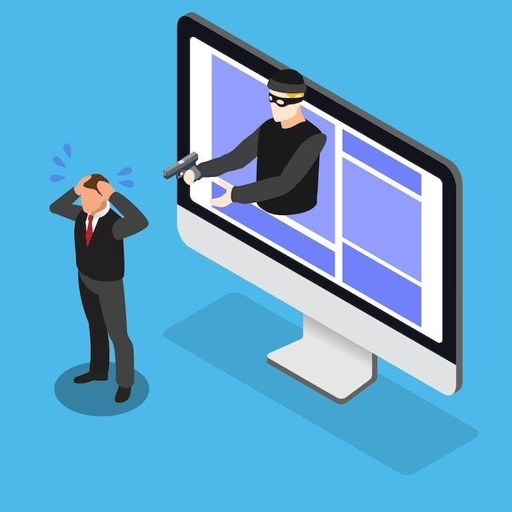
შემთხვევა ისტორიიდან: DigiNotar (2011)
ინციდენტი: ჰაკერებმა გატეხეს სერტიფიკატების გამცემი ორგანიზაცია DigiNotar.
შეტევა: გამოსცეს ყალბი SSL სერტიფიკატი Google-ისთვის, რის შემდეგაც ირანში Gmail-ის მომხმარებლების მიმოწერას ჭრიდნენ.
შედეგი: კომპანია გაკოტრდა. ამ შემთხვევამ საფუძველი ჩაუყარა Certificate Transparency-ის სტანდარტს.​

Slide 9

კრიპტოგრაფიის განვითარება და დასკვნა
მომავალი: გადასვლა Post-Quantum Cryptography-ზე (კვანტური კომპიუტერებისგან დასაცავად).
Zero Trust Policy: მიდგომა, სადაც არცერთი ქსელი არ ითვლება უსაფრთხოდ და ყოველი მოთხოვნა მოითხოვს ხელახალ ვერიფიკაციას.
დასკვნა: ტექნიკური დაცვა უსარგებლოა მომხმარებლის სიფხიზლის გარეშე. კიბერ-განათლება უსაფრთხოების მთავარი კომპონენტია.

Slide 10
ნიკოლოზ მარგიშვილიი
მადლობა ყურადღებისთვის
წყაროები:​
https://owasp.org​
https://csrc.nist.gov/projects/post-quantum-cryptography​
https://krebsonsecurity.com/

